Slide 1
异常控制流：信号与非本地跳转 计算机系统基础

Slide 2
异常控制流发生在计算机系统的各个层次
异常
硬件和操作系统内核软件
进程上下文切换
硬件计时器和内核软件
信号
内核软件和应用程序软件
非本地跳转
应用程序代码
已完成
待完成

Slide 3
主要内容
Shell
信号
信号的发送
信号的接收
安全的信号处理函数
几个典型的例子
非本地跳转

Slide 4
Linux 进程层次结构
[0]
0号进程：idle进程
1号进程：init，由idle创建，所有用户级进程的祖先进程
2号进程：kthreadd，由idle创建，所有内核级进程的祖先进程
init [1]
守护进程
e.g. httpd
…
…
…
登录 shell
登录 shell
子进程
子进程
子进程
孙进程
孙进程
注意：可以使用 Linux pstree 指令查看层次结构
Notes:
Linux下有3个特殊的进程，idle进程(PID = 0), init进程(PID = 1)和kthreadd(PID = 2) * idle进程由系统自动创建, 运行在内核态 idle进程其pid=0，其前身是系统创建的第一个进程，也是唯一一个没有通过fork或者kernel_thread产生的进程。完成加载系统后，演变为进程调度、交换
init进程由idle通过kernel_thread创建，在内核空间完成初始化后, 加载init进程，它是系统中所有其它用户进程的祖先进程。 进程号为1的进程通常是用户空间的第一个进程，也就是init进程。在传统的Unix系统中，init进程是系统引导时的第一个用户级进程，负责初始化系统环境、启动其他系统服务和守护进程。在较新的Linux发行版中，可能使用的是init的替代品，比如systemd等，但PID 1仍然代表系统的主控进程。
* kthreadd进程由idle通过kernel_thread创建，并始终运行在内核空间, 负责所有内核线程的调度和管理 它的任务就是管理和调度其他内核线程kernel_thread, 会循环执行一个kthread的函数，该函数的作用就是运行kthread_create_list全局链表中维护的kthread, 当我们调用kernel_thread创建的内核线程会被加入到此链表中，因此所有的内核线程都是直接或者间接的以kthreadd为父进程

Slide 5
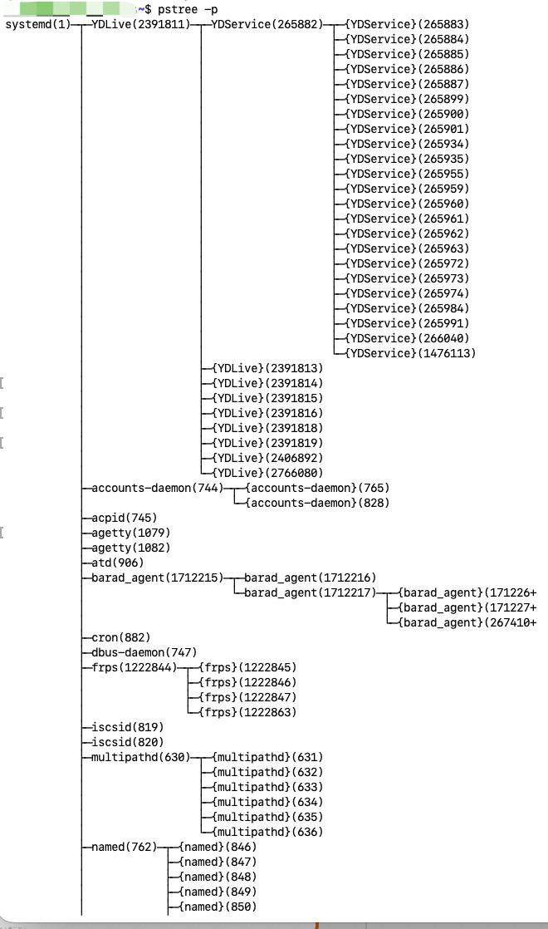
systemd 从 2010 年代中期开始，逐渐替换init成为大多数主流 Linux 发行版的默认初始化系统。
Ubuntu 15.04 (Vivid Vervet)
（2015年发布）：systemd 成为默认的初始化系统

Slide 6
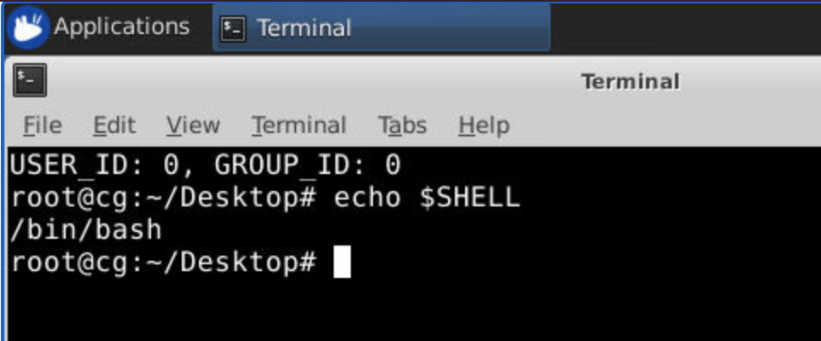
Shell 程序
Shell 是代表用户运行程序的应用程序
sh Original Unix shell (Stephen Bourne, AT&T Bell Labs, 1977)
csh/tcsh BSD Unix C shell
bash “Bourne-Again” Shell (default Linux shell)
Windows和Mac上的桌面系统，也可以视为一个shell
其主要目的就是给用户一个启动其他程序的环境
Notes:
Thinking back to the 1960s again, for people to be able to share a computer, it’s not enough for the computer to have processes. We need a way for each user to communicate with the computer directly, and tell it to start up processes and run programs. We need a user interface.
The specific kind of user interface we need is called a shell. A shell is a program that runs other programs, as instructed by the user. When you log into the sharks and type commands, the program that receives and executes those commands is a shell program.
I’m showing an example of a command line shell, but they don’t have to work that way. The desktop interface on Windows and Mac is also a shell, because its primary purpose is to start other programs for you. It might even be called a shell internally.

Slide 7
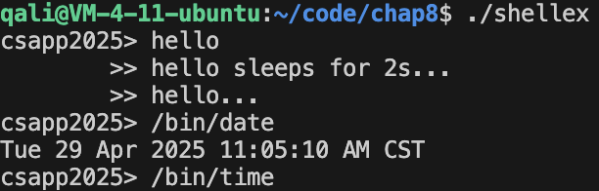
Shell 程序
linux> ./shellex
> /bin/ls -l csapp.c
-rw-r--r-- 1 bryant users 23053 Jun 15 2015 csapp.c
> /bin/ps
PID TTY TIME CMD
31542 pts/2 00:00:01 tcsh
32017 pts/2 00:00:00 shellex
32019 pts/2 00:00:00 ps
> /bin/sleep 10 &
32031 /bin/sleep 10 &
> /bin/ps
PID TTY TIME CMD
31542 pts/2 00:00:01 tcsh
32024 pts/2 00:00:00 emacs
32030 pts/2 00:00:00 shellex
32031 pts/2 00:00:00 sleep
32033 pts/2 00:00:00 ps
> quit
简单的 Shell
教科书 524 页起
实现一个非常基本的 Shell
目的
了解键入命令时会发生什么
理解进程控制操作的使用和运行
https://csapp.cs.cmu.edu/3e/ics3/code/ecf/shellex.c

Slide 8
前台进程与后台进程
前台和后台，是相对于当前终端Shell而言的
在 Linux/Unix Shell 中，前台进程与后台进程的核心区别在于：是否占用当前终端会话的控制权以及如何接收输入信号
Shell提供了与用户交互（输入、输出）的会话通道
只能为默认的单个当前进程提供输入和控制的通道，该进程称为前台进程；
其余并发的进程称为后台进程
实际的例子
想象一下手机上的焦点界面/窗口

Slide 9
前台进程与后台进程
前台进程
阻塞shell：一旦运行，你通常只能等它运行完毕或者需要输入，才能输入
接收信号：ctrl+c, ctrl+z信号只会发送给前台进程
标准输入：当前键盘
标准输出/错误：当前屏幕
后台进程
非阻塞shell：启动之后，会在后台运行，并立即返回shell提示符；你可以立即运行新的命令
启动方式：在命令末尾加&
接收信号：忽略ctrl+c和ctrl+z，但是不会忽略终端关闭的信号SIGUP
标准输入：无法从键盘读取输入；如果代码需要读取，进程会进入暂停Stopped
标准输出/错误：仍然会打印到当前终端（可能跟前台进程的输出混杂，或者干扰输入）
如果需要干净的输入输出：使用重定向功能

Slide 10
前后台的切换
$ ./delay50 50 // 前台运行
进程 PID: 3346959
开始倒计时 50 秒，每隔 10 秒打印一次进度...
^Z // ctrl+z: 暂停进程
[1]+ Stopped ./delay50 50 // 状态显示为Stopped
$ fg %1 // fg命令，转为前台运行
./delay50 50
[PID: 3346959] 剩余 40 秒 //前台运行时，不允许提示符$、不接收新输入
[PID: 3346959] 剩余 30 秒
^Z // ctrl+z: 暂停进程
[1]+ Stopped ./delay50 50
$ bg %1 // bg命令，转为后台运行
[1]+ ./delay50 50 &
[PID: 3346959] 剩余 20 秒
$ [PID: 3346959] 剩余 10 秒 //后台运行时，输出$、接收新输入；但可能被后台输出干扰
[PID: 3346959] 剩余 0 秒，倒计时结束。
50 秒时间到，程序退出。
[1]+ Done ./delay50 50 // 状态显示为Done
$
ctrl+z
暂停前台进程
fg
将进程转前台
bg
将进程转后台
jobs
显示进程队列

Slide 11
前后台进程的切换例子
$ ./delay60 60 // 启动60秒延迟进程
进程 PID: 3354611
开始倒计时 60 秒，每隔 10 秒打印一次进度...
^Z // 暂停该进程
[1]+ Stopped ./delay60 60
$ ./delay50 50 // 启动50秒延迟进程
进程 PID: 3354642
开始倒计时 50 秒，每隔 10 秒打印一次进度...
^Z // 暂停该进程
[2]+ Stopped ./delay50 50
$ jobs // jobs查看进程状态
[1]- Stopped ./delay60 60
[2]+ Stopped ./delay50 50
$ bg %1 // bg后台运行60进程
[1]- ./delay60 60 &
[PID: 3354611] 剩余 50 秒
$ bg %2 // bg后台运行50进程
[2]+ ./delay50 50 &
[PID: 3354642] 剩余 40 秒
$ jobs // jobs查看进程状态
[1]- Running ./delay60 60 &
[2]+ Running ./delay50 50 &
$ fg [PID: 3354611] 剩余 40 秒
[PID: 3354642] 剩余 30 秒
fg $[PID: 3354611] 剩余 30 秒
-bash: fg: fg: no such job // 前2次输入被后台输出干扰
$ [PID: 3354642] 剩余 20 秒
fg %1 // 抢占到输入，成功, 60进程前台
./delay60 60
[PID: 3354611] 剩余 20 秒
[PID: 3354642] 剩余 10 秒
[PID: 3354611] 剩余 10 秒
[PID: 3354642] 剩余 0 秒，倒计时结束。
50 秒时间到，程序退出。
[PID: 3354611] 剩余 0 秒，倒计时结束。
60 秒时间到，程序退出。
[2] Done ./delay50 50
$ // 前台进程结束后，提示符恢复可输入状态

Slide 12
前台进程与后台进程
后台进程的输入输出
一种处理机制是标准输入、标准输出、标准错误的重定向
# 0> input.txt
# 1> output.txt
# 2> error.txt
# a.out < input.txt > output.txt &

Slide 13
简单的 Shell 实现
基本循环
read：从命令行读取一行输入
eval：执行请求的操作，并print输出
内置命令（目前只实现了 quit）
或者，从文件加载并执行程序
loop：重复上述过程
int main()
{
char cmdline[MAXLINE]; /* command line */
while (1) {
/* read */
printf("> ");
Fgets(cmdline, MAXLINE, stdin);
if (feof(stdin))
exit(0);
/* evaluate */
eval(cmdline);
}
}
模式是经典的 REPL（Read-Eval-Print Loop）：
Read：读取命令
Eval：执行命令
Print：打印结果（通常在 eval 内部完成）
Loop：重复上述过程
shellex.c

Slide 14
简单的 Shell eval 函数
void eval(char *cmdline)
{
char *argv[MAXARGS]; /* Argument list execve() */
char buf[MAXLINE]; /* Holds modified command line */
int bg; /* Should the job run in bg or fg? */
pid_t pid; /* Process id */
strcpy(buf, cmdline);
bg = parseline(buf, argv);
if (argv[0] == NULL)
return; /* Ignore empty lines */
if (!builtin_command(argv)) {
if ((pid = Fork()) == 0) { /* Child runs user job */
if (execve(argv[0], argv, environ) < 0) {
printf("%s: Command not found.\n", argv[0]);
exit(0);
}
}
/* Parent waits for foreground job to terminate */
if (!bg) {
int status;
if (waitpid(pid, &status, 0) < 0)
unix_error("waitfg: waitpid error");
}
else
printf("%d %s", pid, cmdline);
}
return;
}
shellex.c

Slide 15
简单的 Shell eval 函数
void eval(char *cmdline)
{
char *argv[MAXARGS]; /* Argument list execve() */
char buf[MAXLINE]; /* Holds modified command line */
int bg; /* Should the job run in bg or fg? */
pid_t pid; /* Process id */
strcpy(buf, cmdline);
bg = parseline(buf, argv);
if (argv[0] == NULL)
return; /* Ignore empty lines */
if (!builtin_command(argv)) {
if ((pid = Fork()) == 0) { /* Child runs user job */
if (execve(argv[0], argv, environ) < 0) {
printf("%s: Command not found.\n", argv[0]);
exit(0);
}
}
/* Parent waits for foreground job to terminate */
if (!bg) {
int status;
if (waitpid(pid, &status, 0) < 0)
unix_error("waitfg: waitpid error");
}
else
printf("%d %s", pid, cmdline);
}
return;
}
parseline 解析‘buf’，放到argv中，并返回输入行是否以‘&’结尾
shellex.c

Slide 16
简单的 Shell eval 函数
void eval(char *cmdline)
{
char *argv[MAXARGS]; /* Argument list execve() */
char buf[MAXLINE]; /* Holds modified command line */
int bg; /* Should the job run in bg or fg? */
pid_t pid; /* Process id */
strcpy(buf, cmdline);
bg = parseline(buf, argv);
if (argv[0] == NULL)
return; /* Ignore empty lines */
if (!builtin_command(argv)) {
if ((pid = Fork()) == 0) { /* Child runs user job */
if (execve(argv[0], argv, environ) < 0) {
printf("%s: Command not found.\n", argv[0]);
exit(0);
}
}
/* Parent waits for foreground job to terminate */
if (!bg) {
int status;
if (waitpid(pid, &status, 0) < 0)
unix_error("waitfg: waitpid error");
}
else
printf("%d %s", pid, cmdline);
}
return;
}
忽略空行
shellex.c

Slide 17
简单的 Shell eval 函数
void eval(char *cmdline)
{
char *argv[MAXARGS]; /* Argument list execve() */
char buf[MAXLINE]; /* Holds modified command line */
int bg; /* Should the job run in bg or fg? */
pid_t pid; /* Process id */
strcpy(buf, cmdline);
bg = parseline(buf, argv);
if (argv[0] == NULL)
return; /* Ignore empty lines */
if (!builtin_command(argv)) {
if ((pid = Fork()) == 0) { /* Child runs user job */
if (execve(argv[0], argv, environ) < 0) {
printf("%s: Command not found.\n", argv[0]);
exit(0);
}
}
/* Parent waits for foreground job to terminate */
if (!bg) {
int status;
if (waitpid(pid, &status, 0) < 0)
unix_error("waitfg: waitpid error");
}
else
printf("%d %s", pid, cmdline);
}
return;
}
如果是内置命令，则在此程序中处理；否则，执行 fork/exec 来运行 argv[0] 指定的程序
shellex.c

Slide 18
简单的 Shell eval 函数
void eval(char *cmdline)
{
char *argv[MAXARGS]; /* Argument list execve() */
char buf[MAXLINE]; /* Holds modified command line */
int bg; /* Should the job run in bg or fg? */
pid_t pid; /* Process id */
strcpy(buf, cmdline);
bg = parseline(buf, argv);
if (argv[0] == NULL)
return; /* Ignore empty lines */
if (!builtin_command(argv)) {
if ((pid = Fork()) == 0) { /* Child runs user job */
if (execve(argv[0], argv, environ) < 0) {
printf("%s: Command not found.\n", argv[0]);
exit(0);
}
}
/* Parent waits for foreground job to terminate */
if (!bg) {
int status;
if (waitpid(pid, &status, 0) < 0)
unix_error("waitfg: waitpid error");
}
else
printf("%d %s", pid, cmdline);
}
return;
}
创建子进程：fork
shellex.c

Slide 19
简单的 Shell eval 函数
void eval(char *cmdline)
{
char *argv[MAXARGS]; /* Argument list execve() */
char buf[MAXLINE]; /* Holds modified command line */
int bg; /* Should the job run in bg or fg? */
pid_t pid; /* Process id */
strcpy(buf, cmdline);
bg = parseline(buf, argv);
if (argv[0] == NULL)
return; /* Ignore empty lines */
if (!builtin_command(argv)) {
if ((pid = Fork()) == 0) { /* Child runs user job */
if (execve(argv[0], argv, environ) < 0) {
printf("%s: Command not found.\n", argv[0]);
exit(0);
}
}
/* Parent waits for foreground job to terminate */
if (!bg) {
int status;
if (waitpid(pid, &status, 0) < 0)
unix_error("waitfg: waitpid error");
}
else
printf("%d %s", pid, cmdline);
}
return;
}
根据 argv[0]启动子进程：execve
execve 仅在发生错误时返回
shellex.c

Slide 20
简单的 Shell eval 函数
void eval(char *cmdline)
{
char *argv[MAXARGS]; /* Argument list execve() */
char buf[MAXLINE]; /* Holds modified command line */
int bg; /* Should the job run in bg or fg? */
pid_t pid; /* Process id */
strcpy(buf, cmdline);
bg = parseline(buf, argv);
if (argv[0] == NULL)
return; /* Ignore empty lines */
if (!builtin_command(argv)) {
if ((pid = Fork()) == 0) { /* Child runs user job */
if (execve(argv[0], argv, environ) < 0) {
printf("%s: Command not found.\n", argv[0]);
exit(0);
}
}
/* Parent waits for foreground job to terminate */
if (!bg) {
int status;
if (waitpid(pid, &status, 0) < 0)
unix_error("waitfg: waitpid error");
}
else
printf("%d %s", pid, cmdline);
}
return;
}
如果子进程在前台运行，则等待其完成。
shellex.c

Slide 21
简单的 Shell eval 函数
void eval(char *cmdline)
{
char *argv[MAXARGS]; /* Argument list execve() */
char buf[MAXLINE]; /* Holds modified command line */
int bg; /* Should the job run in bg or fg? */
pid_t pid; /* Process id */
strcpy(buf, cmdline);
bg = parseline(buf, argv);
if (argv[0] == NULL)
return; /* Ignore empty lines */
if (!builtin_command(argv)) {
if ((pid = Fork()) == 0) { /* Child runs user job */
if (execve(argv[0], argv, environ) < 0) {
printf("%s: Command not found.\n", argv[0]);
exit(0);
}
}
/* Parent waits for foreground job to terminate */
if (!bg) {
int status;
if (waitpid(pid, &status, 0) < 0)
unix_error("waitfg: waitpid error");
}
else
printf("%d %s", pid, cmdline);
}
return;
}
如果子进程在后台运行，打印其 PID 并继续执行其他任务。
shellex.c

Slide 22
简单的 Shell eval 函数
void eval(char *cmdline)
{
char *argv[MAXARGS]; /* Argument list execve() */
char buf[MAXLINE]; /* Holds modified command line */
int bg; /* Should the job run in bg or fg? */
pid_t pid; /* Process id */
strcpy(buf, cmdline);
bg = parseline(buf, argv);
if (argv[0] == NULL)
return; /* Ignore empty lines */
if (!builtin_command(argv)) {
if ((pid = Fork()) == 0) { /* Child runs user job */
if (execve(argv[0], argv, environ) < 0) {
printf("%s: Command not found.\n", argv[0]);
exit(0);
}
}
/* Parent waits for foreground job to terminate */
if (!bg) {
int status;
if (waitpid(pid, &status, 0) < 0)
unix_error("waitfg: waitpid error");
}
else
printf("%d %s", pid, cmdline);
}
return;
}
糟糕！这个程序是有缺陷的。
shellex.c

Slide 23
简单的 Shell eval 函数
void eval(char *cmdline)
{
char *argv[MAXARGS]; /* Argument list execve() */
char buf[MAXLINE]; /* Holds modified command line */
int bg; /* Should the job run in bg or fg? */
pid_t pid; /* Process id */
strcpy(buf, cmdline);
bg = parseline(buf, argv);
if (argv[0] == NULL)
return; /* Ignore empty lines */
if (!builtin_command(argv)) {
if ((pid = Fork()) == 0) { /* Child runs user job */
if (execve(argv[0], argv, environ) < 0) {
printf("%s: Command not found.\n", argv[0]);
exit(0);
}
}
/* Parent waits for foreground job to terminate */
if (!bg) {
int status;
if (waitpid(pid, &status, 0) < 0)
unix_error("waitfg: waitpid error");
}
else
printf("%d %s", pid, cmdline);
}
return;
}
Shell使用wait对前台子进程，进行回收
但是对于后台子进程呢？
糟糕！这个程序是有缺陷的。
shellex.c

Slide 24
回顾：回收子进程
概念
当进程终止时，它仍然占用系统资源
例如：退出状态、各种操作系统表
称为 zombie
父进程主动回收
父进程对终止的子进程执行 (使用 wait 或 waitpid)
父进程会获得子进程的退出状态信息
内核随后删除僵尸子进程
如果父进程未回收子进程？
如果父进程先于子进程终止而未回收子进程，孤儿进程会被 init 进程回收(pid == 1)
但是回收会比较慢，不太及时
如果父进程长时间运行，却没有回收子进程，则会有系统资源泄漏
例如 shell 和服务器程序

Slide 25
示例 Shell 的缺陷
Shell 设计的目标是持续运行
不应持续占用不必要的资源——导致资源泄露
内存
子进程 （OS内核维护的进程列表）
文件描述符
示例 Shell 可以正确地等待并回收前台任务
但后台任务呢？
终止后会变成僵尸进程
因为 Shell （通常）不会终止，这些僵尸进程将永远不会被回收
会导致内存泄漏，可能耗尽内存
Notes:
./shellex
>./delay 10 &
>/bin/ps
...
>/bin/ps

Slide 26
异常控制流 ECF 来拯救！
解决方案：异常控制流
内核会中断常规处理来通知后台进程已经完成
在 Unix 中，这种通知机制称为信号

Slide 27
主要内容
Shell
信号
信号的发送
信号的接收
安全的信号处理函数
几个典型的例子
非本地跳转

Slide 28
信号
一个信号就是一条小消息，它通知进程系统中发生了一个某种类型的事件
类似于异常和中断
从内核发送（有时由其他进程请求）到目标进程
信号类型通过 ID（1-30）标识
信号仅包含其 ID 和它到达的事实，没有其他信息
ID | 名称 | 默认行为 | 相应事件
2 | SIGINT | 终止 | 用户键入 Ctrl-c
9 | SIGKILL | 终止 | 杀死程序（不能被覆盖或忽略）
11 | SIGSEGV | 终止 | 段故障
14 | SIGALRM | 终止 | 定时器信号
17 | SIGCHLD | 忽略 | 子进程停止或终止

Slide 29
信号术语：发送信号
内核通过更新目的进程上下文中的某个状态，发送 （递送）一个信号给目的进程
内核发送信号可能有以下原因：
内核检测到一个系统事件，比如除零错误 （SIGFPE）或者子进程终止 （SIGCHLD）
比如，用户程序访问非法内存地址时，会触发硬件异常从而中断当前程序，转入内核；内核捕获该异常，并发送SIGSEGV到进程
一个进程调用了 kill 函数， 显式地要求内核发送一个信号给目的进程

Slide 30
发送信号：进程组
每个进程都只属于一个进程组
Shell
pid=10
pgid=10
pid=20
pgid=20
前台作业
后台作业
#1
后台作业
#2
pid=32
pgid=32
pid=40
pgid=40
子进程
子进程
后台进程组 32
后台进程组 40
pid=21
pgid=20
pid=22
pgid=20
getpgrp() 返回当前进程的进程组 ID
setpgid() 改变一个进程的进程组（更多详细信息请参阅教材）
前台进程组 20

Slide 31
用 kill 函数发送信号
void fork12()
{
pid_t pid[N];
int i;
int child_status;
for (i = 0; i < N; i++)
if ((pid[i] = fork()) == 0) {
/* Child: Infinite Loop */
while(1)
;
}
for (i = 0; i < N; i++) {
printf("Killing process %d\n", pid[i]);
kill(pid[i], SIGINT);
}
for (i = 0; i < N; i++) {
pid_t wpid = wait(&child_status);
if (WIFEXITED(child_status))
printf("Child %d terminated with exit status %d\n",
wpid, WEXITSTATUS(child_status));
else
printf("Child %d terminated abnormally\n", wpid);
}
}
int kill(pid_t pid, int sig);
pid：目标进程号
sig：发送的信号名
说明
SIGINT的默认行为是中止进程
forks.c

Slide 32
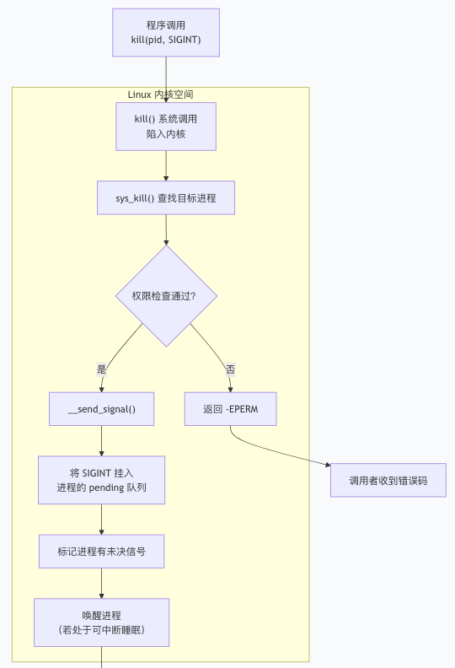
用kill函数发送信号
流程
sys_kill调用：当kill()系统调用触发后，内核会执行sys_kill来处理这个请求。
查找目标进程：内核首先查找pid进程对应的进程控制块（每进程数据结构）
权限检查：内核严格检查调用进程是否有权限向目标进程发送信号
传给目标进程：内核更新pid进程的信号等待队列（pending）
信号的最终处理时机是在进程被调度执行时

Slide 33
用 /bin/kill 命令发送信号
/bin/kill 经内核向进程或进程组发送信号
示例
/bin/kill –9 24818 发送信号9（SIGKILL）给进程 24818
/bin/kill –9 –24817 发送信号9（SIGKILL）给进程组 24817 中的每一个进程，从而杀死这些进程
说明
解析信号：区分信号是-9、-SIGKILL还是-KILL，并将它们统一转换为内核能识别的信号编号。
解析pid：将用户提供的PID或作业ID（jobspec）解析为内核需要的进程ID。
系统调用：最终调用封装好的kill()系统调用，并将解析出的pid和sig传递给它
linux> ./forks 16
Child1: pid=24818 pgrp=24817
Child2: pid=24819 pgrp=24817
linux> ps
PID TTY TIME CMD
24788 pts/2 00:00:00 tcsh
24818 pts/2 00:00:02 forks
24819 pts/2 00:00:02 forks
24820 pts/2 00:00:00 ps
linux> /bin/kill -9 -24817
linux> ps
PID TTY TIME CMD
24788 pts/2 00:00:00 tcsh
24823 pts/2 00:00:00 ps
linux>
Notes:
The command kill sends the specified signal to the specified processes or process groups. kill可以发送信号给目标进程/进程组。不一定非要是SIGKILL，只是经常这样做而已。
SIGKILL的id就是9。The signals SIGKILL and SIGSTOP cannot be caught, blocked, or ignored.
If no signal is specified, the TERM signal is sent. The default action for this signal is to terminate the process. This signal should be used in preference to the KILL signal (number 9), since a process may install a handler for the TERM signal in order to perform clean-up steps before terminating in an orderly fashion. If a process does not terminate after a TERM signal has been sent, then the KILL signal may be used; be aware that the latter signal cannot be caught, and so does not give the target process the opportunity to perform any clean-up before terminating.

Slide 34
从键盘发送信号
键入 ctrl-c (ctrl-z) 会导致
Shell经内核发送 SIGINT（SIGTSTP）信号到前台进程组中的每个作业
ctrl-c发送SIGINT – 默认操作终止进程
ctrl-z发送SIGTSTP – 默认操作暂停进程
Shell
pid=10
pgid=10
pid=20
pgid=20
前台作业
后台作业
#1
后台作业
#2
pid=32
pgid=32
pid=40
pgid=40
子进程
子进程
后台进程组 32
后台进程组 40
pid=21
pgid=20
pid=22
pgid=20
前台进程组 20

Slide 35
ctrl-c 和 ctrl-z 的例子
bluefish> ./forks 17
Child: pid=28108 pgrp=28107
Parent: pid=28107 pgrp=28107
<types ctrl-z>
Suspended
bluefish> ps w
PID TTY STAT TIME COMMAND
27699 pts/8 Ss 0:00 -tcsh
28107 pts/8 T 0:01 ./forks 17
28108 pts/8 T 0:01 ./forks 17
28109 pts/8 R+ 0:00 ps w
bluefish> fg
./forks 17
<types ctrl-c>
bluefish> ps w
PID TTY STAT TIME COMMAND
27699 pts/8 Ss 0:00 -tcsh
28110 pts/8 R+ 0:00 ps w
STAT（进程状态）图例：
第一个字母：
S: sleeping 睡眠
T: stopped 暂停
R: running 运行中
第二个字母：
s: session leader 会话的领导进程
+: 前台进程组
更多详细信息请参阅 “man ps”

Slide 36
summary：发送信号的3种方式
内核检测到事件，直接发送
用户进程请求内核发送
用kill函数
用/bin/kill工具
用键盘
ctrl+z, ctrl+c

Slide 37
主要内容
Shell
信号
信号的发送
信号的接收
安全的信号处理函数
几个典型的例子
非本地跳转

Slide 38
信号术语：接收信号
当目的进程被内核强迫以某种方式对信号的发送做出反应时，它就接收了信号
可能的反应方式：
忽略信号（什么也不做）
终止进程（可能会 core dump）
捕获信号，通过执行一个称为信号处理程序的用户级函数
类似于硬件中断处理程序响应异步中断
(1) 进程接收到信号
(2) 控制传递到信号处理程序
I_{curr}
I_{next}
(3) 信号处理程序运行
(4) 信号处理程序返回到下一条指令
Notes:
Before transferring control back to a process in user mode, the Kernel always checks the pending signals for this process. 在一个进程被再次调度执行之前，kernel会检查是否有需要处理的信号到达，如果有，就去处理，例如终止该进程（如果收到SIGKILL）或者跳转到该信号的处理程序。这种方式应该是异步的。
所谓同步的接受信号是指阻塞进程的执行直到收到某个信号，此时kernel会将信号的信息返回给调用者。？？？
Synchronously accepting a signal Rather than asynchronously catching a signal via a signal handler, it is possible to synchronously accept the signal, that is, to block execution until the signal is delivered, at which point the kernel returns information about the signal to the caller. There are two general ways to do this: • sigwaitinfo(2), sigtimedwait(2), and sigwait(3) suspend execution until one of the signals in a specified set is delivered. Each of these calls returns information about the delivered signal. • signalfd(2) returns a file descriptor that can be used to read information about signals that are delivered to the caller. Each read(2) from this file descriptor blocks until one of the signals in the set specified in the signalfd(2) call is delivered to the caller. The buffer returned by read(2) contains a structure describing the signal.

Slide 39
信号术语：待处理和阻塞信号
一个发出而没有接收的信号叫做待处理 pending信号
一种类型至多只有一种待处理信号
重要提示：信号不会排队等待（队列长度为1）
如果一个进程有一个类型为 k 的待处理信号，那么任何接下来发送到这个进程的类型为 k 的信号都会被丢弃
原因：pending是用位向量来实现的，每位的1/0表示有/无待处理的对应信号
一个进程可以阻塞 接收某种信号
信号仍可以被发送，但是产生的待处理信号不会被接收，直到取消对这种信号的阻塞
原因：在接收/处理信号前，用一个blocked位向量，做掩码来屏蔽pending向量
一个待处理信号最多只能被接收一次
原因：每次处理时，会将对应bit清零

Slide 40
信号术语：Pending/Blocked 位
内核维护每个进程的上下文中的 pending 和 blocked 位向量
pending：待处理信号的集合
只要传递了一个类型为 k 的信号，内核就会设置 pending 中的第 k 位
只要接收了一个类型为 k 的信号，内核就会清除 pending 中的第 k 位
blocked：阻塞信号的集合
可以通过 sigprocmask 函数设置或清除这些位
也称为信号掩码（ signal mask）

Slide 41
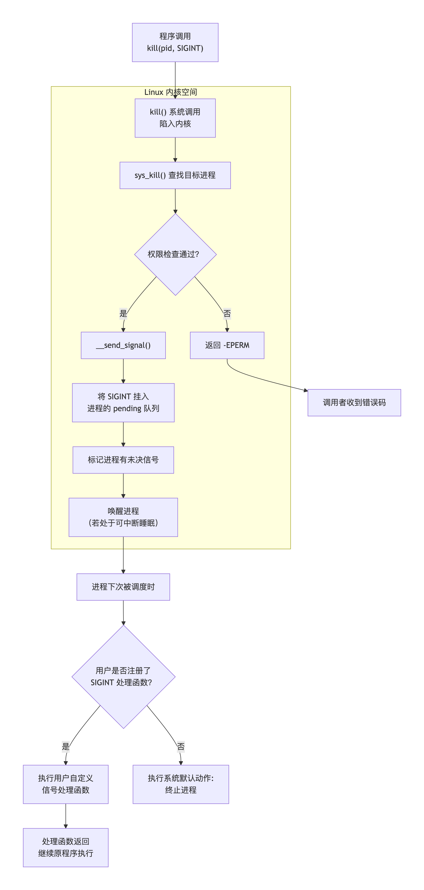
接收信号
时机
内核从异常处理程序返回，并准备将控制权交给进程 p的用户代码时
Process A
Process p
用户代码
内核代码
上下文切换
Time
用户代码
内核代码
上下文切换
用户代码

Slide 42
接收信号
假设内核从异常处理程序返回，并准备将控制权交给进程 p
内核计算 pnb = pending & ~blocked
进程 p 的未被阻塞的、待处理信号集合
If (pnb == 0)
将控制权传递给 p 的逻辑控制流的下一条指令 （返回点）
Else
在 pnb 中选择最小的、非零位 k 并强制进程 p 接收信号 k
接收信号会触发进程 p 的某些行为 （忽略、终止、捕获）
对所有 pnb 中的非零位 k 重复上述过程
将控制权传递给 p 的逻辑控制流的下一条指令

Slide 43
默认行为
每个信号类型都有一个预定义的默认行为，是下面中的一种：
进程忽略该信号
进程终止
比如，SIGTINT（ctrl+c)的默认行为
进程暂停（挂起）直到被 SIGCONT 信号重启
比如，SIGTSTP (ctrl+z)的默认行为是挂起，可以用kill -SIGCONT <PID> 恢复运行

Slide 44
设置信号处理程序
signal 函数用于修改与接收信号 signum 相关联的默认行为
handler_t *signal(int signum, handler_t *handler)
handler 的不同取值
SIG_IGN：忽略类型为 signum 的信号
SIG_DFL：类型为 signum 的信号,恢复为默认行为
否则，handler 为用户定义的信号处理程序的地址
称为“设置”信号处理程序
进程接收到一个类型为 signum 的信号时，调用这个程序，称为“捕获”信号
执行信号处理程序被称为“处理”信号
当处理程序执行它的 return 语句时，控制流回到进程被信号接收中断处的指令

Slide 45
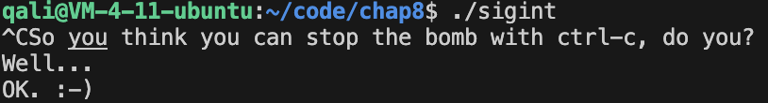
信号处理程序示例
void sigint_handler(int sig) /* SIGINT handler */
{
printf("So you think you can stop the bomb with ctrl-c, do you?\n");
sleep(2);
printf("Well...");
fflush(stdout);
sleep(1);
printf("OK. :-)\n");
exit(0);
}
int main()
{
/* Install the SIGINT handler */
if (signal(SIGINT, sigint_handler) == SIG_ERR)
unix_error("signal error");
/* Wait for the receipt of a signal */
pause();
return 0;
}
sigint.c

Slide 46
信号的屏蔽和屏蔽的解除
隐式阻塞/屏蔽机制
内核默认阻塞任何当前处理程序正在处理的信号类型的待处理信号
例如，一个 SIGINT 处理程序不会被另一个 SIGINT 信号中断
显式阻塞/屏蔽机制
sigprocmask 函数
辅助函数
sigemptyset – 初始化为空集合
sigfillset – 将所有信号编号添加到集合中
sigaddset – 将特定信号编号添加到集合中
sigdelset – 从集合中删除特定信号编号

Slide 47
临时屏蔽信号
sigset_t mask, prev_mask;
Sigemptyset(&mask);
Sigaddset(&mask, SIGINT); // 准备阻塞SIGINT信号
/* Additionally block SIGINT and save previous blocked set */
Sigprocmask(SIG_BLOCK, &mask, &prev_mask);
/* Code region that will not be interrupted by SIGINT */
/* Restore previous blocked set, unblocking SIGINT */
// 允许后续处理SIGINT信号
Sigprocmask(SIG_SETMASK, &prev_mask, NULL);
…
Notes:
SIG_BLOCK The set of blocked signals is the union of the current set and the set argument.

